Slide 1
세일즈 코파일럿
Right · Fast · Every time
정확도
속도
일관성
잘못된 정보를 전달하지 않는다
상담 시간을 줄여준다
누가 사용해도 같은 답
13일 · 10개 매장 시범운영 결과
경원영업팀 · 2026.08 | 외부 개발비 0원 · 운영비 0원 · 앱 설치 불필요
Notes:
[1쪽 · 표지 · 20초]
▸ 안녕하십니까, 경원영업팀 ○○○입니다.
▸ 세일즈 코파일럿입니다. 상담사를 대신하는 도구가 아니라 옆자리에서 같이 나는 부조종사입니다. 답을 대신 말하지 않고 근거를 꺼내 줍니다.
▸ 기준은 세 가지, 정확도·속도·일관성입니다. 10개 매장 13일 시범운영 결과까지 말씀드리겠습니다.
※ 하단 「외부 개발비 0원 · 운영비 0원 · 앱 설치 불필요」를 짚고 넘어갑니다.
── 발표 전 점검
· 시연이 절반입니다. 발표 4분 40초 + 시연 3분 50초 — 슬라이드에서 시간을 쓰면 시연이 잘립니다.
· 시연 전에 본인 휴대폰으로 전 과정을 한 번 돌려 보고 들어갑니다. 매장 와이파이가 아니라 현장 전파로 확인하세요.
· 동시 시연은 “다 되신 분 손 들어 주세요”로 속도를 맞춥니다. 두세 명이 늦으면 기다리지 말고 “뒤에서 다시 보시면 됩니다”로 넘어갑니다.
· QR은 미리 한 번 스캔해 보고 들어갑니다. 그 자리에서 안 열리면 신뢰를 잃습니다.
· 4·5·6쪽 캡처는 글자를 읽지 말고 손으로 위치를 짚습니다.
· 9쪽은 실측과 가정을 반드시 갈라서 말합니다. 섞으면 첫 질문이 “그 숫자 근거가 뭡니까”로 옵니다.

Slide 2
기획 배경 및 타겟 (Why & Who)
세일즈 코파일럿
왜 이 프로그램을 만들었는가?
삼성닷컴 · 카탈로그에 필요한 정보는 이미 있었지만, 상담 중에 꺼내 쓰기가 번거로웠습니다.
그래서 외부 개발 없이, 팀 내부에서 만들었습니다
- 개발비 0원 · 운영비 0원, 공식 자료를 그대로 가져와 화면 하나로 모았습니다.
누가 사용하는가?
매장에서 고객을 직접 응대하는 상담 매니저
경원영업팀 65개 매장
- 로그인, 설치, 계정 발급 없이 매장 모바일 · 태블릿 · PC에서 바로 사용 가능합니다.
2/10
Notes:
[2쪽 · 기획 배경 및 타겟 · 45초]
▸ 왜 만들었느냐. 정보가 없어서가 아니었습니다. 삼성닷컴에도 카탈로그에도 답은 이미 있었습니다. 문제는 고객 앞에 선 그 순간에 꺼내 쓸 수 있는 형태가 아니었다는 것입니다.
★ 이건 저 혼자 발견한 게 아닙니다. 경원영업팀장님께서 현장의 이 지점을 계속 짚어 주셨고, 팀원들이 매장에서 겪은 사례를 꺼내 주셨습니다.
★ 팀장님의 관심과 팀원들의 현장 경험에서 영감을 얻어 만든 것이 이 도구입니다. 저는 그것을 화면으로 옮겼을 뿐입니다.
▸ 그래서 외부 개발 없이 팀 내부에서 만들었습니다. 개발비 0원, 운영비 0원입니다.
▸ 쓰는 사람은 매장에서 고객을 직접 응대하는 상담 매니저입니다. 65개 매장에서 로그인도 설치도 없이 바로 열립니다.

Slide 3
상담사의 행동이 바뀌면 지점 실적이 바뀝니다
세일즈 코파일럿
기존에는 이렇게 일했습니다 → 세일즈 코파일럿으로 이렇게 바뀝니다
기존 방식 (As-Is)
AI 도입 후 (To-Be)
정확도
정확도
설치 제약 조건을 몰라 계약 후 설치 당일 취소된다
판매 전 설치 가이드를 30초 만에 확인한다
속도
속도
카탈로그로는 고객이 원하는 조건의 모델을 찾기 어렵다
검색창에 조건을 입력하면 바로 확인된다
일관성
일관성
사람마다 답이 달라 경력 편차가 그대로 응대 품질 편차가 된다
신입사원도 첫날부터 동일한 수준으로 응대한다
3/10
Notes:
[3쪽 · As-Is vs To-Be · 30초]
▸ 상담사의 행동이 바뀌면 지점 실적이 바뀝니다.
▸ 속도 — 카탈로그로 못 찾던 조건을, 검색창에 넣으면 바로 확인합니다.
▸ 정확도 — 설치 제약을 몰라 계약 당일 취소되던 것을, 판매 전 30초에 확인합니다.
▸ 일관성 — 사람마다 다르던 답을, 신입도 첫날부터 같은 수준으로 말합니다.
▸ 이 세 줄을 다음 세 장에서 실제 화면으로 보여드리겠습니다.
── 동시 시연 0 · 다 같이 접속 — 여기서 모두 손에 앱을 켭니다 · 30초
▸ 여기서 잠깐 멈추겠습니다. 지금 화면의 QR을 각자 휴대폰으로 찍어 주세요.
▸ 로그인도 설치도 없습니다. 열리신 분은 손 들어 주시면 됩니다.
1) 휴대폰 카메라를 켜고 화면의 QR을 비춥니다 (직접 입력은 salescopilot-store.vercel.app)
2) 「세일즈 코파일럿」 첫 화면이 뜨면 성공입니다 — 맨 위 파란 검색창과 맨 아래 바로가기 줄이 보이면 제대로 열린 것입니다
※ 전파가 약한 분은 따라오지 마시고 제 화면만 보셔도 됩니다. 뒤에서 다시 열어 보시면 됩니다.

Slide 4
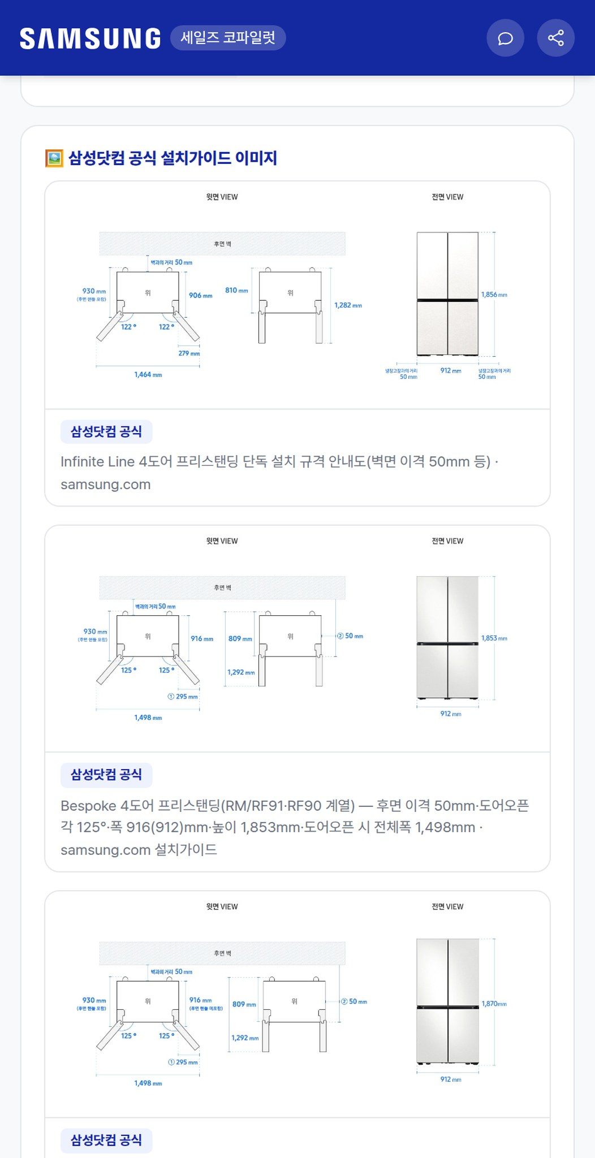
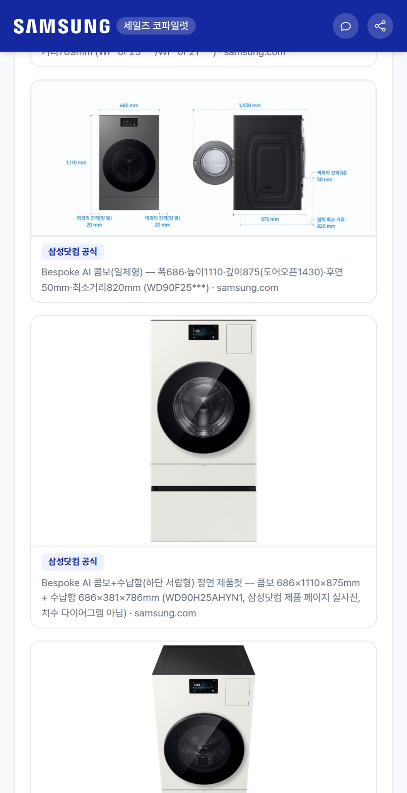
정확도
세일즈 코파일럿
설치 조건을 계약 전에 확인
시범 기간 가장 많이 열린 화면 : 128건 · 1위
한눈에 확인하는 제품별 설치 가이드
(21개 카테고리 : 전기 · 배수 · 이격 · 문 폭 사이즈 외)
설치 불가 시 손실
: 기사 재방문 비용, 일정 재조정 시간, 반품 손해 비용 등
판매 전 30초 확인이면 그 비용을 만회합니다.
매니저
설치 조건 확인으로 설치 불가로 인한 취소 확률을 낮춤
지점
설치 재방문 · 일정 재조정 · 설치 불가 취소 감소
4/10
Notes:
[4쪽 · 정확도 — 설치 조건을 계약 전에 확인 · 45초]
▸ 먼저 정확도입니다. 시범 기간에 가장 많이 열린 화면, 128건으로 1위였습니다.
▸ 21개 카테고리의 전기·배수·이격·문 폭을 한눈에 봅니다. 이 규격도는 삼성닷컴 공식 자료 그대로입니다.
▸ 1위였다는 사실이 중요합니다. 현장이 가장 무서워하는 게 설치 불가라는 뜻이기 때문입니다.
▸ 설치가 안 되면 기사 재방문 비용, 일정 재조정, 반품 손해가 함께 옵니다. 판매 전 30초면 그 비용을 만회합니다.
(밀리면 뺌) 매니저에게는 취소 확률이 낮아지는 일이고, 지점에는 재방문·재조정·취소가 줄어드는 일입니다.
── 동시 시연 A · 정확도 — 설치 조건을 30초에 확인 · 1분 20초
▸ 제가 하나씩 부르겠습니다. 같이 눌러 보시죠.
▸ 이 화면이 시범 기간 1위였던 그 화면입니다.
1) 맨 아래 바로가기에서 「설치환경 가이드」를 누릅니다
2) 위쪽 「① 카테고리 검색 · 선택」 아래 검색창에 키친핏 이라고 칩니다
3) 남는 타일 중 「냉장고 4도어 키친핏」을 누릅니다
4) 화면을 내려 「삼성닷컴 공식 설치가이드 이미지」 카드를 봅니다 — 규격도가 그대로 들어 있습니다
5) 그 위의 공간 · 설비 · 체크리스트를 짚습니다 — 문 폭, 이격, 전기까지 여기서 끝납니다
※ “이걸 계약 전에 보면 설치 당일 취소가 사라집니다” 한 마디로 마무리합니다.

Slide 5
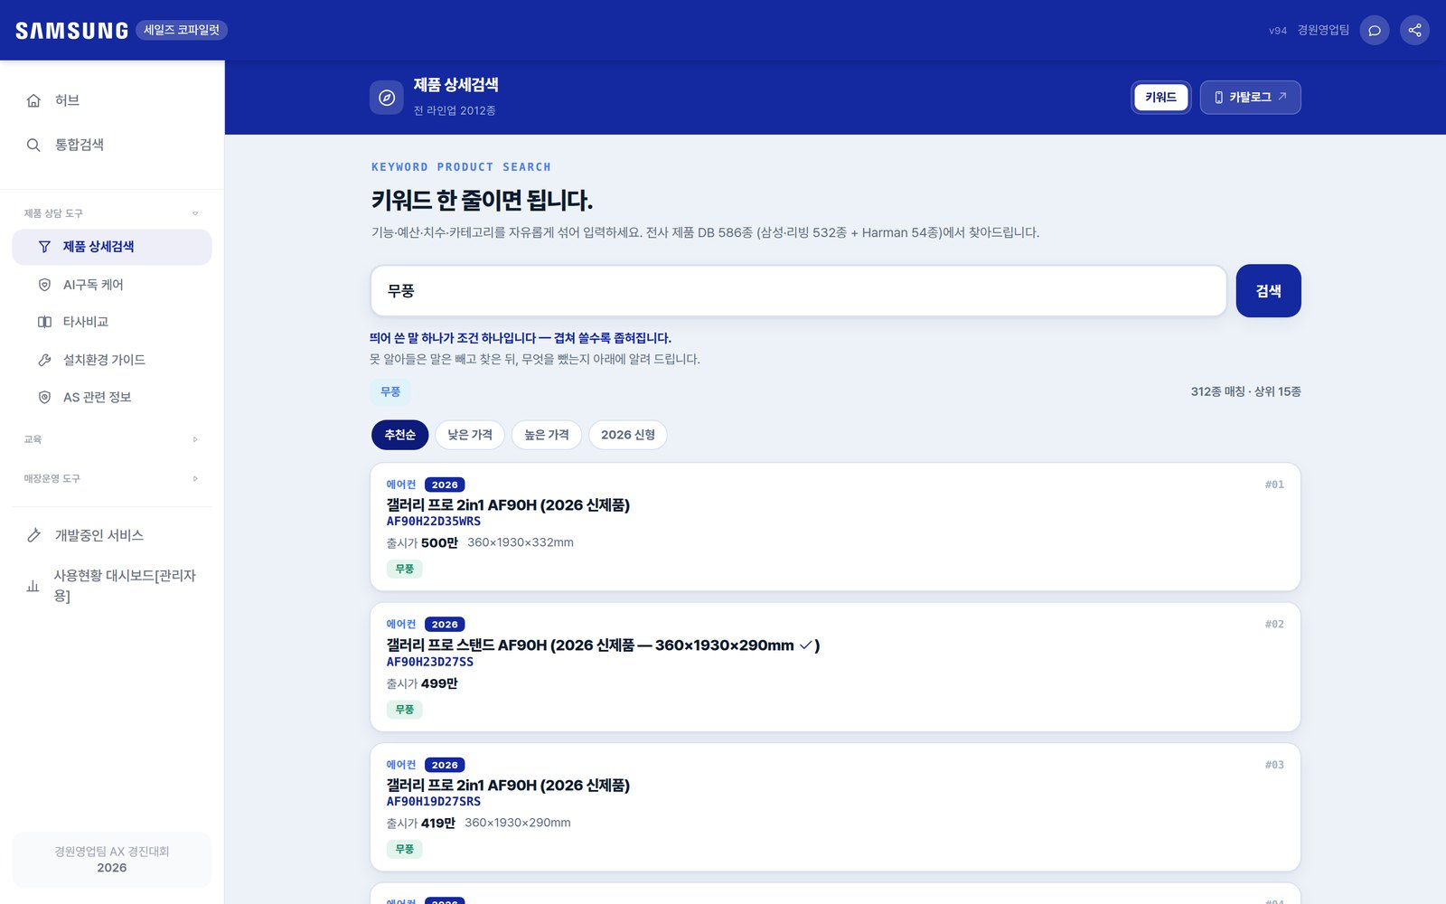
속도
세일즈 코파일럿
상담의 질을 높이고 시간 낭비를 막아주는 모델파인더
시범 기간 두 번째로 많이 열린 화면 : 120건 · 2위
키워드 한 줄이면 조건이 겹쳐 좁혀집니다
(무풍 · 공기청정 등 여러 가지 키워드로 한 번에 검색)
카탈로그를 찾는 시간
: 모델명·치수·기능을 기억에서 꺼내야 합니다
한 줄 조건 검색 시 모델 리스트 즉시 확인 가능
매니저
고민하며 낭비하던 시간이 줄어 매끄러운 상담 가능
지점
응대 회전율 : 응대 가능 고객 수 증가
5/10
Notes:
[5쪽 · 속도 — 모델파인더 · 35초]
▸ 다음은 속도, 두 번째로 많이 열린 화면 120건입니다.
▸ 예전에는 모델명·치수·기능을 기억에서 꺼내야 했고, 안 나면 카탈로그를 뒤졌습니다. 그동안 고객은 기다렸습니다.
▸ 지금은 키워드 한 줄이면 조건이 겹쳐 좁혀집니다. 무풍, 공기청정, 예산을 한 번에 넣으면 목록이 바로 나옵니다.
▸ 지점에는 응대 회전율 — 받을 수 있는 고객 수가 늘어납니다.
── 동시 시연 B · 속도 — 키워드 한 줄로 조건 좁히기 · 1분 10초
▸ 이번엔 조건을 겹쳐서 좁히는 것을 보시겠습니다.
1) 맨 아래 바로가기에서 「제품 상세검색」을 누릅니다
2) 검색창(예: 무풍 에어컨 19평 이라고 적힌 칸)에 무풍 공기청정 19평 이라고 칩니다
3) 「검색」을 누릅니다
4) 결과 위의 해석 줄을 봅니다 — 어떤 조건으로 걸렀는지가 그대로 적혀 있습니다
5) 조건을 하나 빼고 다시 쳐 봅니다 — 건수가 달라지는 것을 같이 확인합니다
※ “조건이 실제로 일을 한다”가 이 시연의 요지입니다. 건수 변화를 꼭 소리 내어 읽어 주세요.

Slide 6
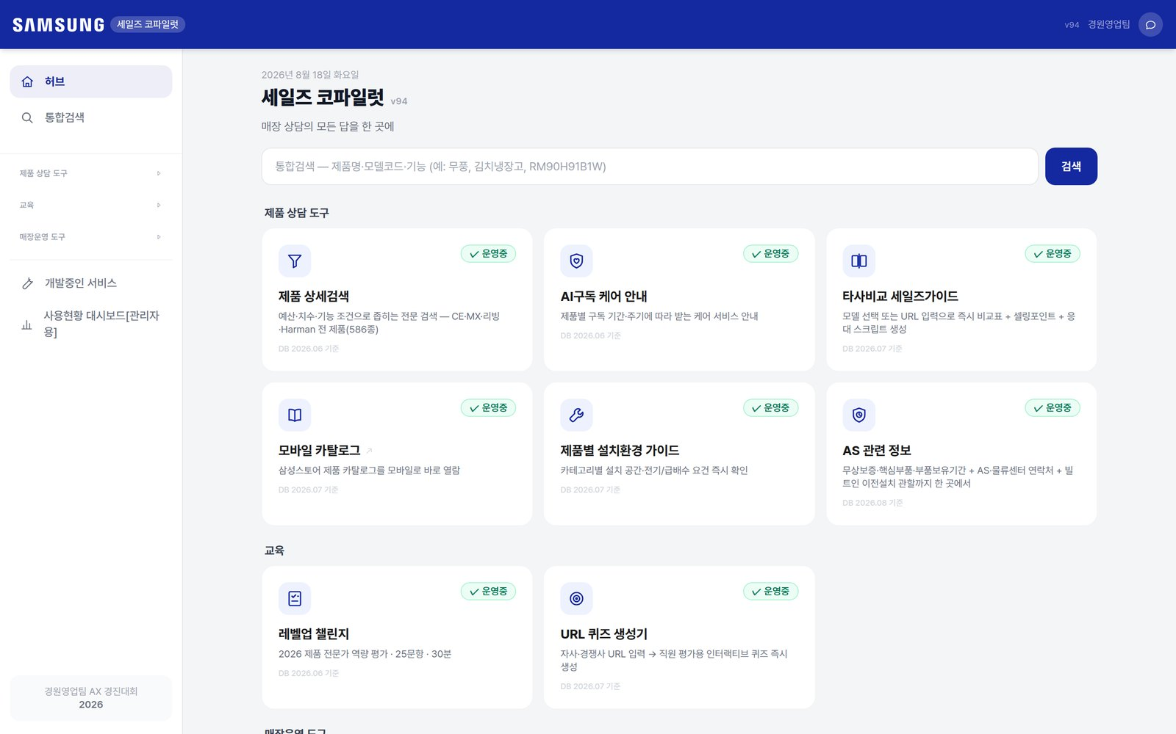
일관성
세일즈 코파일럿
누가 응대해도 같은 답이 나온다
지점장이 일일이 확인할 수 없던 정보 편차가 사라집니다
어느 매장에서 사용하더라도 동일한 화면
(제품 상세검색 · 설치환경 · 타사비교 · AS · AI구독 케어)
사람마다 답이 다르면
: 경력 편차가 곧 응대 품질 편차가 됩니다
매니저
외워서 답하지 않고, 같은 화면을 보고 응대합니다
지점
신입 사원도 첫날부터 동일한 수준으로 응대
6/10
Notes:
[6쪽 · 일관성 — 누가 응대해도 같은 답 · 30초]
▸ 세 번째는 일관성입니다.
▸ 지점장님이 일일이 확인할 수 없던 정보 편차가 사라집니다. 어느 매장에서 열어도 화면이 같기 때문입니다.
▸ 외워서 답하지 않고 같은 화면을 보고 응대합니다. 그래서 신입 사원도 첫날부터 같은 수준입니다.
── 동시 시연 C · 일관성 — 옆 사람 화면과 같은지 확인 · 50초
▸ 마지막입니다. 이건 옆에 앉은 분과 화면을 맞춰 보시면 됩니다.
1) 맨 아래 바로가기에서 「AS 관련 정보」를 누릅니다
2) 맨 위 검색창(품목 · 부품 · 지역 · 협력사로 한 번에 찾기)에 냉장고 컴프레서 라고 칩니다
3) 나온 결과를 누르면 그 항목 자리로 바로 이동합니다
4) 옆 사람 화면과 비교해 보십시오. 같은 숫자가 떠 있습니다
※ “이게 일관성입니다 — 외운 사람과 안 외운 사람의 답이 같아집니다”로 닫습니다.

Slide 7
개발 중인 프로그램
세일즈 코파일럿
「개발 중인 서비스」에서 지금 확인 가능합니다
가전 배치 시뮬레이터
개발중
통신 요금제 상담 도구
개발중
구매 할 가전을 고르면 도면에 맞춰 배치 추천
(이격 거리, 간섭, 방 이탈까지 판정)
3사 요금제, 부가 서비스, 결합, 단말 출고가, 제휴 카드 등
(349건) (542건) (27건) (40장)
※ 카탈로그 실측 71개, 아파트 158개 단지 도면 855장 (3D 보기)
※ 휴대폰 월 납부 금액과 할부기간 총액까지 계산
다음 단계(추후 개선)
아파트 도면 확대 : 도면 추가 확보 시 배치 적중률 향상 예정 (단지 목록 3,829곳 적용 완료)
도면 3D 완성 후 배치 시뮬레이터 개선 : 우리 집에 설치된 모습을 직접 보여드리면 성공률이 올라갑니다
7/10
Notes:
[7쪽 · 개발 중인 프로그램 · 30초]
▸ 지금 다듬는 것도 앱 안에서 이미 열어 보실 수 있습니다.
▸ 가전 배치 시뮬레이터 — 고른 가전을 도면에 맞춰 배치하고 이격거리·간섭까지 판정합니다. 아파트 도면 158개 단지 855장을 담았습니다.
▸ 통신 요금제 상담 도구 — 월 납부금액과 할부기간 총액까지 계산합니다.
▸ 다음은 도면 3D입니다. 우리 집에 설치된 모습을 그 자리에서 보여드리면 성공률은 더 올라갑니다.

Slide 8
시범운영 결과
세일즈 코파일럿
2026-07-29 ~ 08-10 · 10개 매장 · 863건 (아래는 상위 9개) : 한 기능만 쓰인 것이 아닙니다
설치환경 가이드
128
10
13
모델파인더
120
개 매장
일
타사비교
102
컨시어지
96
863
66
허브 검색·건의
95
건 실사용
건/일
레벨업 챌린지
90
상위 세 가지 모두 상담 중 고객 앞에서 바로 쓰는 기능입니다.
구경한 것이 아니라,
상담에 실제로 썼다는 뜻입니다.
AI구독 케어
87
쿠폰
61
배치 시뮬레이터
49
※ 사용 로그 자체가 현장 니즈 데이터입니다 — 무엇을 교육할지, 무엇을 보강할지의 근거가 됩니다.
8/10
Notes:
[8쪽 · 시범운영 결과 · 40초]
▸ 숫자로 말씀드립니다. 10개 매장, 13일, 863건. 하루 66건입니다.
▸ 중요한 건 총량이 아니라 분포입니다. 한 기능만 쓰인 게 아닙니다.
▸ 상위 셋이 설치환경 가이드, 모델파인더, 타사비교 — 셋 다 고객 앞에서 지금 답해야 하는 것들입니다.
▸ 구경한 게 아니라 상담에 실제로 썼다는 뜻입니다.
(밀리면 뺌) 이 로그 자체가 무엇을 교육할지의 근거가 됩니다.

Slide 9
경원영업팀 65개 매장 도입 시 기대 효과
세일즈 코파일럿
실측 값과 예측 값을 구분 : 예측 값은 회사 기준으로 바꿔 넣으시면 그대로 답이 나옵니다.
시간 — 현장이 돌려받는 시간
비용 — 회사가 안 쓰게 되는 돈
실측
매장당 하루 6.6건 사용
실측
설치환경 가이드 128건 · 1위
863건 ÷ 10매장 ÷ 13일
가정
1건당 찾는 시간 3분 절감
가정
설치 재방문 1건당 비용
계산
65개 매장 월 약 647시간 확보
계산
매장당 월 1건이면 연 780건
6.6건 × 3분 × 평균30영업일 × 65매장
계산
年 약 7,800시간 = 상담사 3.7명분 응대 여력 확보
계산
취소 1건 = 계약 금액 전액 손실
월 근무 176시간(22일 × 8시간) 기준 환산
가정을 바꿔도 결과는 동일합니다
보수적 2분
기준 3분
(일22분↓)
적극적 5분
월 432시간(일13분↓)
年 5,200시간
월 647시(일22분↓)
年 7,800시간
월 1,079시간(일33분↓)
年 12,900시간
가장 보수적으로 잡아도 65개 매장에서 年 5,200시간입니다! 비용 투자 없이, 시간을 버는 혁신!
9/10
Notes:
[9쪽 · 65개 매장 도입 시 기대 효과 · 45초]
▸ 마지막으로 65개 매장으로 넓혔을 때입니다.
▸ 실측과 가정을 일부러 갈라 두었습니다. 가정은 회사 기준으로 바꿔 넣으시면 그대로 답이 나옵니다.
▸ 실측은 매장당 하루 6.6건. 1건에 3분을 아낀다고 보면 월 647시간, 연 7,800시간 — 상담사 3.7명분의 응대 여력입니다.
▸ 가정을 바꿔도 결론은 같습니다. 가장 보수적으로 2분만 잡아도 연 5,200시간입니다.
▸ 비용 투자 없이 시간을 버는 구조입니다.

Slide 10

세일즈 코파일럿
지금 바로 열어 보세요
휴대폰 카메라로 QR을 비추면 됩니다 — 로그인도, 설치도 필요 없습니다
salescopilot-store.vercel.app
세일즈 코파일럿 · 경원영업팀
Notes:
[10쪽 · 마무리 · 20초]
▸ 지금 바로 열어 보실 수 있습니다. QR만 비추시면 되고 로그인도 설치도 없습니다.
★ 다시 말씀드리면, 이 도구는 팀장님의 관심과 팀원들이 현장에서 쌓은 경험에서 나왔습니다. 저는 옮겼을 뿐입니다.
▸ 앞으로도 현장 이야기를 그대로 반영해 계속 다듬겠습니다. 감사합니다.
── 예상 질문
Q. 정보가 틀리면요?
▸ 출처를 공식 자료로 못 박았습니다 — 삼성스토어 카탈로그·삼성닷컴·삼성멤버스, 타사는 공식 카탈로그입니다.
▸ 그리고 확인 못 한 값은 채우지 않고 비워 둡니다. 추정해서 채우면 상담사가 그걸 사실로 말하게 되기 때문입니다.
Q. 유지비나 운영 인력은요?
▸ 개발비·운영비 모두 0원입니다. 웹 주소 하나라 배포도 설치도 없고, 고치면 새로고침만으로 반영됩니다.
Q. 65개 매장으로 넓히려면요?
▸ 주소 공유만 하면 됩니다. 매장별 설정도 계정 발급도 없습니다.

